Slide 1






Kronos AI
KRONOS AI
Automatización de Seguridad Asistida por IA
Nicolas Zamora · Rodrigo Riveros · Patricio González
Ingeniería en Informática · DUOC UC, sede Padre Alonso de Ovalle
Profesor Guia: Ceferino Anibal Sotelo Becerra

Slide 2






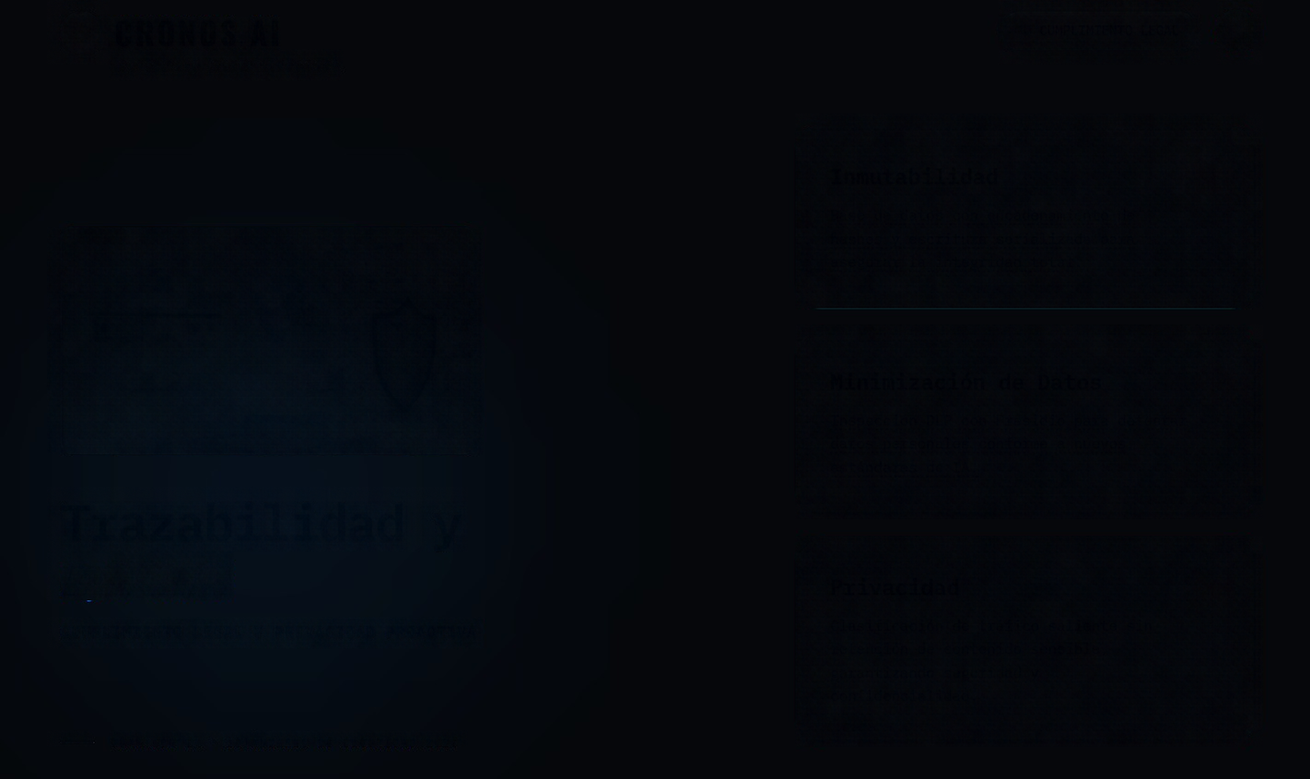








Kronos AI
SOAR + IA
Defensa Soar
Determinístico
Cybersecurity Intelligence
Kronos AI: Sistema
SOAR con IA
01
Clasificación IA
Identificación y categorización automatizada de amenazas mediante modelos de aprendizaje profundo.
Implementación de un enfoque tecnológico moderno para la ciberseguridad avanzada mediante automatización inteligente.
Este sistema integra clasificación asistida por inteligencia artificial y ejecución determinística para optimizar la respuesta ante incidentes y la gestión operativa.
02
Ejecución
Flujos de trabajo determinísticos que aseguran respuestas consistentes y predecibles en el sistema.
03
Modernización
Arquitectura diseñada para la integración de tokens y escalabilidad en entornos de red modernos.

Slide 3












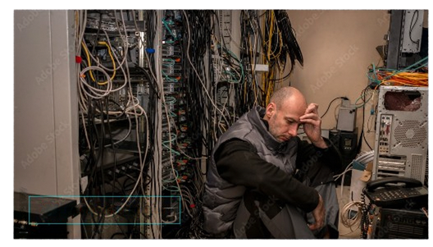

Kronos AI
Seguridad
Redes
Problematica
Soar & Ejecución Determinística
Desafío Ciberseguridad
El Problema
Actual para las PYMEs
Las empresas enfrentan una barrera económica crítica: el alto costo de Soar comercial es imposible.
Existe una grave escasez de presupuesto y equipos dedicados para mantener soluciones complejas.

Slide 4








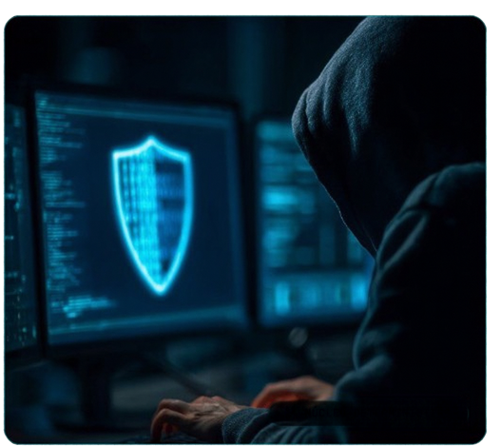





Kronos AI
soar
seguridad
Riesgos
ejecución
Seguridad determinística
El riesgo de la ia y la
solución de Kronos
El riesgo crítico radica en la vulnerabilidad a Prompt Injection al delegar comandos libres a un LLM. CRONOS AI soluciona esto mediante una automatización basada en selección de menú predefinido. Bajo este esquema de seguridad, el LLM jamás construye instrucciones ejecutables directamente, actuando solo como un clasificador determinístico que elige opciones validadas sin capacidad de modificar el código subyacente.
núcleo determinístico

Slide 5








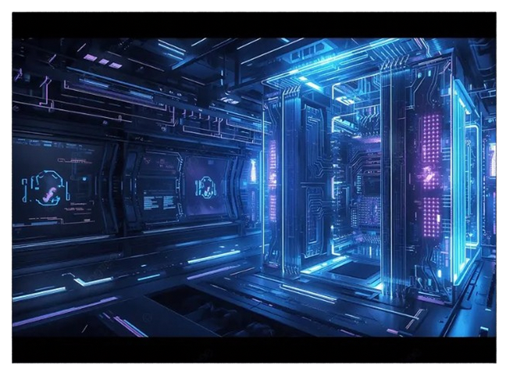



Kronos AI
Arquitectura
Arquitectura
Seguridad
B
Soar con IA y ejecución determinística
Principio arquitectónico
Central
Seguridad mediante separación estricta
Cada de Decisión (Ollama 7B): Clasifica en dos pasos (Familia y Playbook) devolviendo solo.JSON, evitando la ejecución directa de código por la IA.
Cada de Ejecución (n8n + Python): Único componente autorizado para interactuar con la infraestructura, garantizando una respuesta determinística y auditable.
Visualización del flujo de segregación de capas técnicas

Slide 6
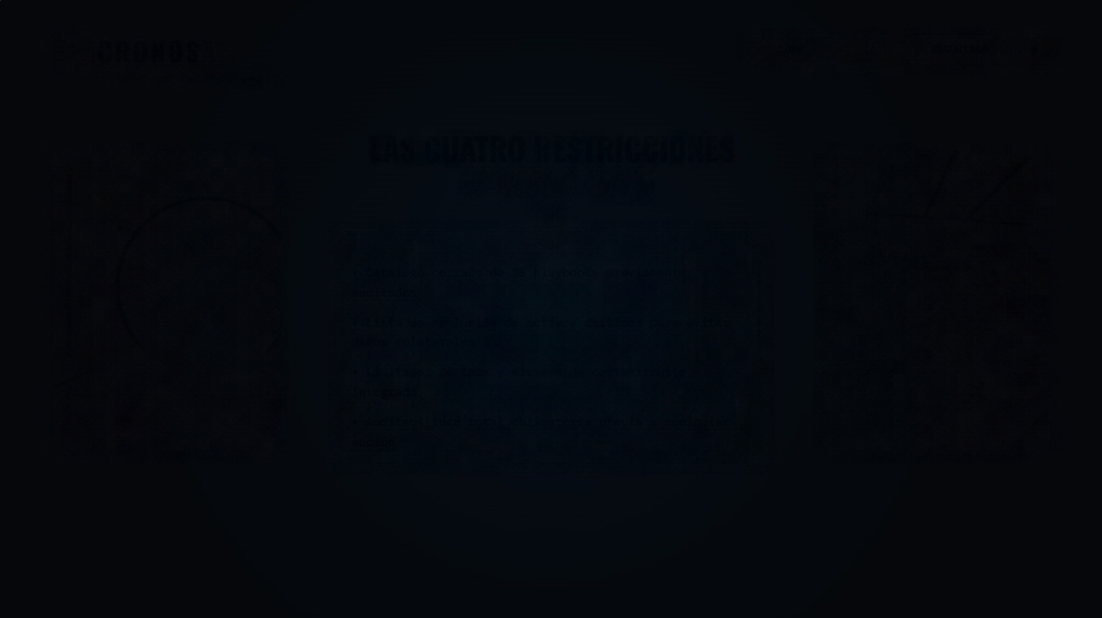










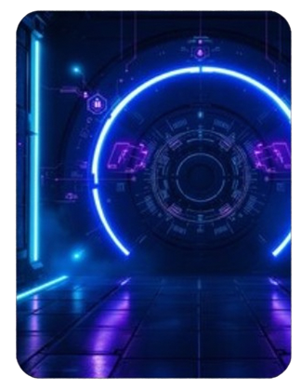
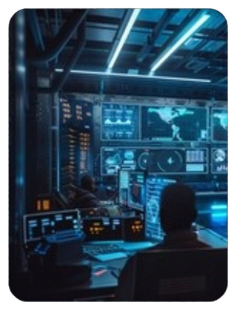


Kronos AI
Soar
ia
Restricciones
seguridad
seguridad determinística
Las cuatro restricciones
no negociables
Catálogo cerrado de 25 playbooks previamente auditados
Lista de exclusión de activos críticos para evitar daños colaterales
Limitador de tasa y sistema de cortocircuito integrado
Auditabilidad total obligatoria previa a cualquier acción

Slide 7












Q
Kronos AI
Q
Q
Seguridad
Respuesta
Soar & IA Determinística
Autonomía
Niveles de
autonomía
LVL.0
Sin impacto
Acciones automáticas e inmediatas ejecutadas sin latencia para eventos de riesgo nulo.
LVL.1
Reversible
Automatización con reversión temporizada para mitigar errores operativos.
LVL.2
Impacto humano
Impacto en personas; requiere reversión manual y notificación fuera de banda obligatoria.
LVL.3
Continuidad
Aprobación humana obligatoria en niveles críticos de impacto de servicio.

Slide 8
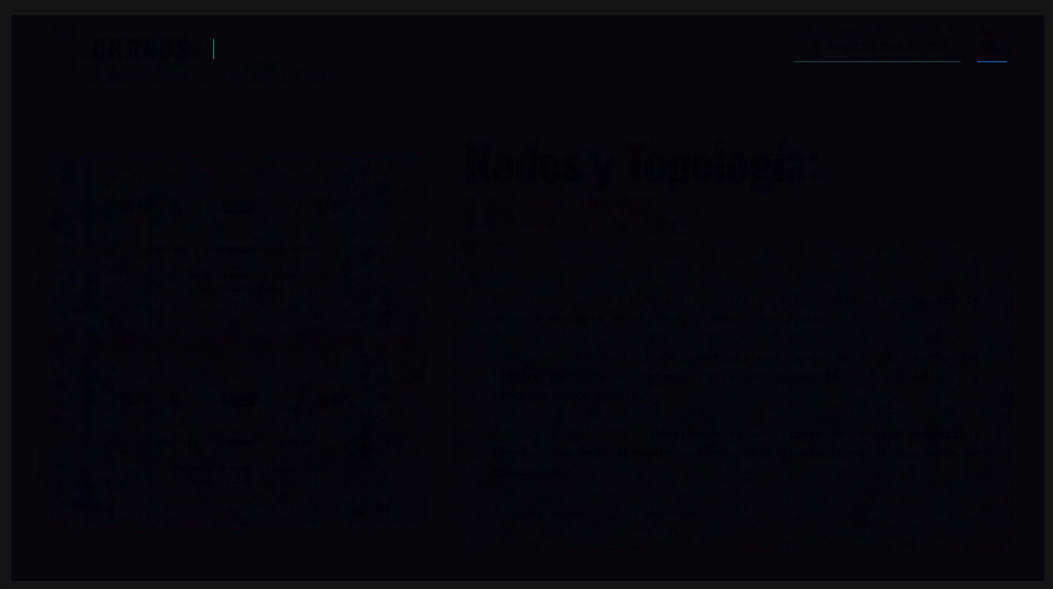







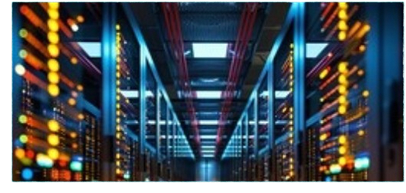



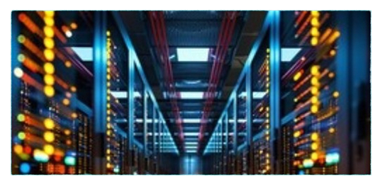
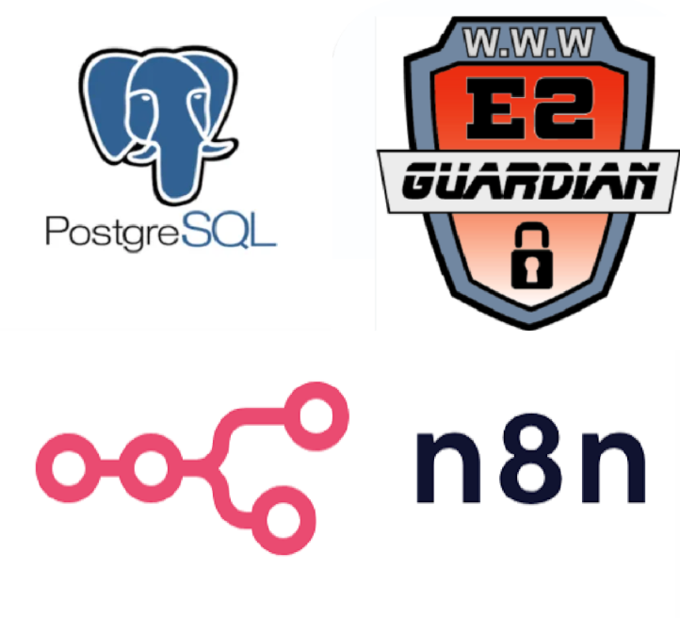

Kronos AI
Arquitectura de Red
Sistemas
Soar y ejecución determinística
Nodos y Topología:
La Malla Defensiva
ZEUS: El núcleo estratégico e intocable que aquesta la defensa mediante Wazuh, nón, Ollama y PostgreSQL.
HERA y ARGOS: Control de identidad con Samba AD y vigilancia del tráfico mediante un Gateway Proxy con inspección DLP Presidio para proteger datos sensibles.
HESTIA, APOLO y ARES: Despliegue de estaciones de trabajo operativas frente a un nodo atacante dedicado para simulaciones de respuesta en tiempo real.
Infraestructura
Ciberdefensa

Slide 9
















Kronos AI
Interfaz WEB
Temis v0.1
Soc Analyst
+
Soar & Ejecución Determinística
Interfaz
TEMIS
Módulo de seguridad
Protocolo de acción
"Facilita la aprobación de contenciones críticas sin ejecución directa de código, garantizando control humano."
Panel centralizado para el analista del SOC que permite la supervisión de tickets y deliberación de incidentes.
Esta interfaz asegura una respuesta determinista y auditable para todas las operaciones críticas del sistema.
Acceso global
Auditoría

Slide 10













Kronos AI
Cumplimiento legal
Protección de Datos
ejecución determinística
Inmutabilidad
Base de datos con hasheo de contraseñas para asegurar la integridad total.
Cifrados de datos
Los datos se cifran en bytea debido a que se encuentra en postgresql además de contar con row-level security
Trazabilidad y
Ley N.º 21.719
Privacidad
Cifrado y gestion de roles en la base de datos para datos personales sensibles, tales como situacion socioeconomica,sexo, y datos biometricos
Cumplimiento legal y privacidad proactiva

Slide 11












Kronos AI
Arquitectura
Métricas
Ejecución Determinística
Trade Offs
01
Seguridad vs Latencia
La validación en dos pasos prioriza el blindaje total del sistema frente a la rapidez, garantizando una IA robusta.
Arquitectónicos
Análisis de compromisos técnicos bajo la metodología ATAM para garantizar la resiliencia del sistema operativo autónomo.
02
Autonomía vs Contención
El contenedor previene el auto sabotaje anticipando la integridad operativa a la velocidad masiva de respuesta.
En el ecosistema de Cronos, la integridad operativa es innegociable. Priorizamos el blindaje estructural mediante mecanismos de validación y contención, asegurando que la IA opere dentro de parámetros de riesgo controlado.
03
Integridad Operativa
Priorización crítica de la consistencia del estado del sistema sobre el rendimiento de procesamiento bruto en entornos de alta volatilidad.
Cronos
Atam
IA Determinística
Marco de evaluación

Slide 12






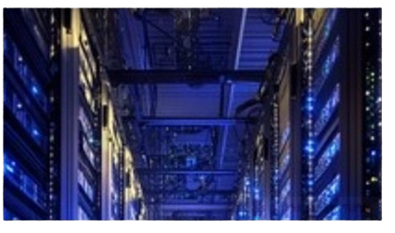


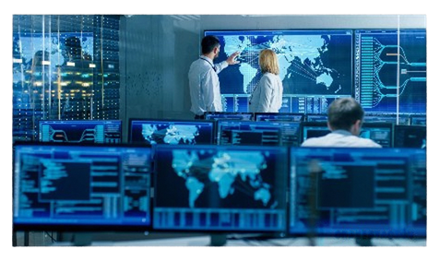




Kronos AI
Equipo de Trabajo
v2.0.26
Soar & Ejecución Determinista
Estructura del Proyecto
Equipo de desarrollo
y responsabilidades
Nicolás Zamora: Infraestructura crítica, red, Gateway ARGOS (intercepción TLS) y base de la interfaz TEMIS.
Infraestructura
Patricio González: Especialista en IA. Implementación de Ollama, 25 playbooks y validador lógico de decisiones.
Rodrigo Riveros: Orquestación en n8n, Administración de postgresql y implementación y pruebas con ARES.
Orquestación

Slide 13














Kronos AI
Conclusión
Soar
Pymes
Seguridad determinística
El futuro de la Ciberseguridad
Soar en Pymes
Kronos AI entrega seguridad, reversibilidad y control humano proporcional mediante una ejecución determinística diseñada para la realidad empresarial actual.
Esta solución demuestra capacidades de respuesta automatizada auditable sobre infraestructura de bajo costo.
Se consolida como la opción ideal y accesible para el segmento de pequeñas y medianas empresas que buscan robustez sin costos prohibitivos.
Ejecución Cronos

Slide 14
Kronos AI
Soar & Ejecución Determinista
Gracias por su Atencion.

